Slide 1
爐管新人學習進度報告
2024.09.23 ~ 2024.10.04

Slide 2
兩週內學習內容
日期 | 課程 | 機台 | 內容
2024/9/23 | None | LP-N7 | SPM
2024/9/24 | ERT搶救組新訓及認證課程 | None | None
2024/9/25 | None | GRD-2 | MPM
2024/9/26 | 基本統計學 | LP-P4 | 5PM
2024/9/27 | None | LP-T1 | SPM
2024/9/30 | None | LP-N3 | 2PM
2024/10/1 | None | LP-T6 | SPM
2024/10/2 | None | None | None
2024/10/3 | None | None | None
2024/10/4 | None | LP-T2 | SPM
2024.06.03 ~ 2024.06.14

Slide 3
報告內容
一、兩週內學習內容
二、SPM 降溫和檢查
三、SPM 拆裝及清潔
四、APC的取下、拆裝、測試
五、MV的清潔
六、Wafer Transfer 傳送
七、Purge和測漏
八、Run Recipe
3

Slide 4
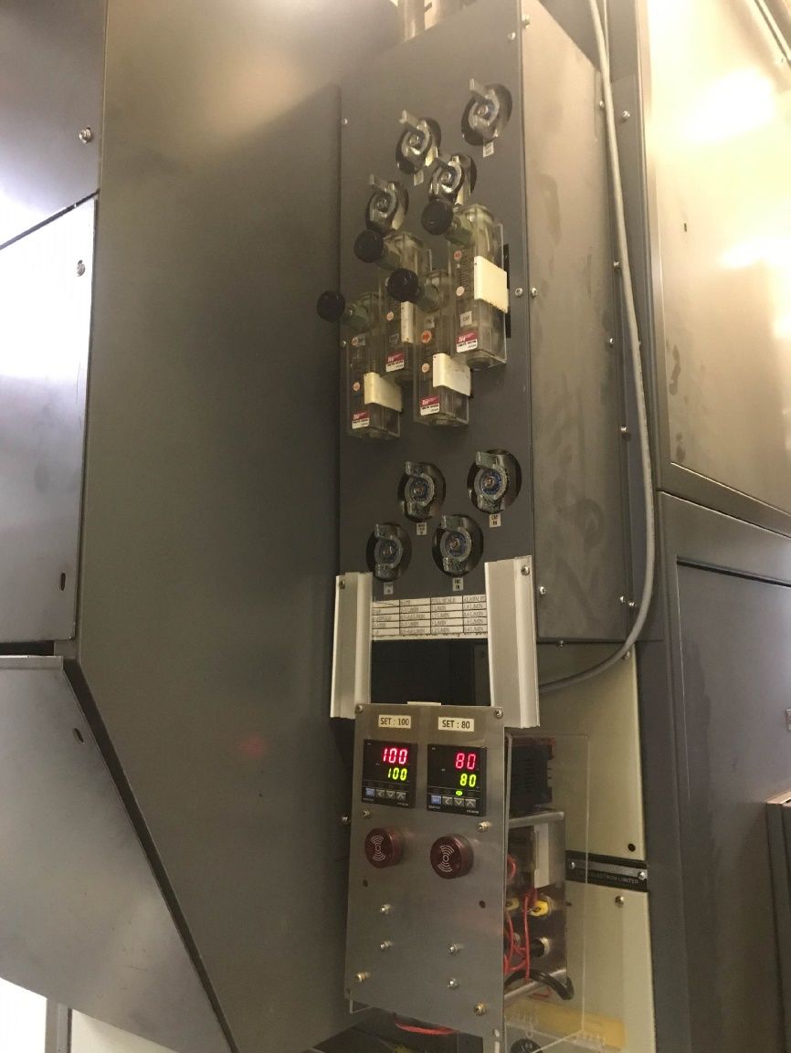
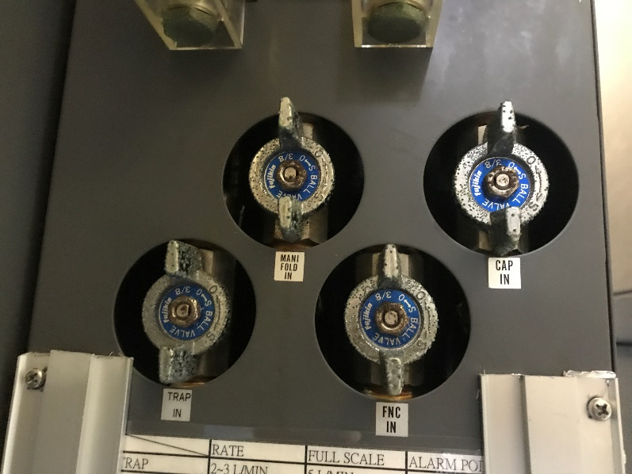
SPM 降溫及檢查
FLOW METER
Mantle Heater降溫
調整Alarm溫度
Furnace / Heater
Cold trap
Manifold
Spindle Cap

Slide 5
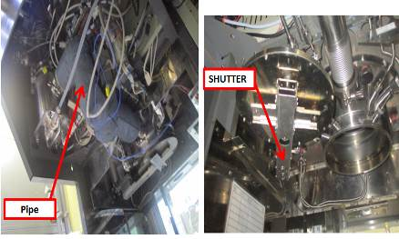
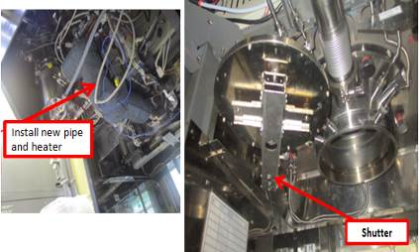
拆裝及清潔
卸除Vacuum Pipe、降低Shutter(M03)、用Low Vacuum清潔爐管口 & 地板、關上Shutter
更換Cold Trap、 Vacuum Pipe備品
空出時間清潔原件Vacuum Pipe、 Cold Trap(需拆解)、
與Center Ring放至震盪槽(左槽為NITRIDE水洗，右槽為POLY/TEOS震盪)
Cold Trap
管口

Slide 6
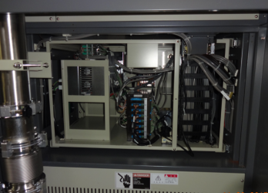
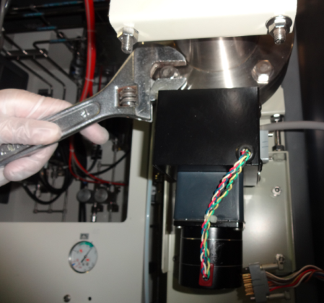
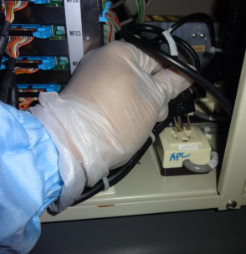
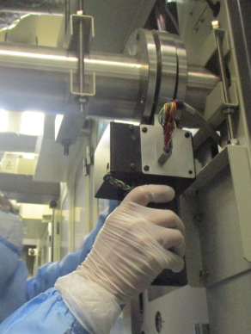
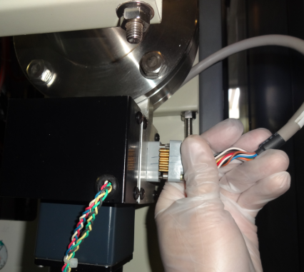
Remove APC Automatic Pressure controller
3. Remove APC mounting screw x4
1. Unplug APC power
(backside of machine)
2. Disconnect APC power cable
4. Slowly pull down to remove APC

Slide 7
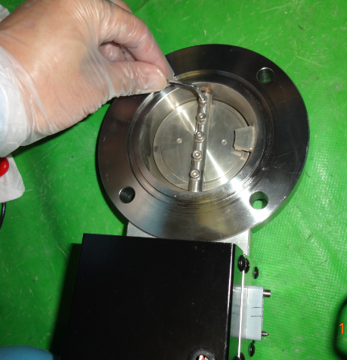
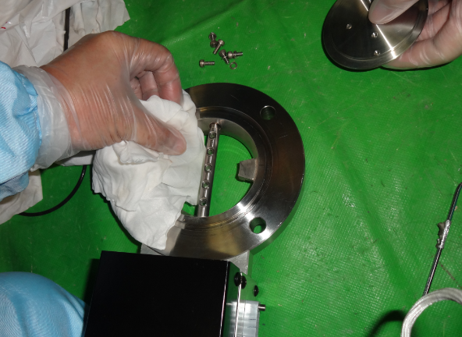
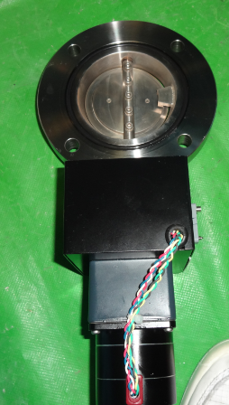
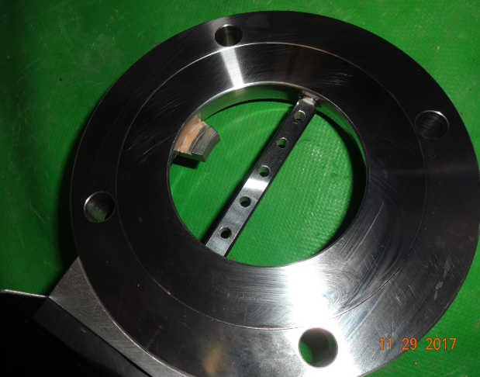
APC Assembly and Cleaning Procedure
APC Assembly
APC Shutter
1. Remove APC shutter screw (x5)
2. Clean APC Parts using cloth and IPA then Install
APC Motor – control rotation of shutter

Slide 8
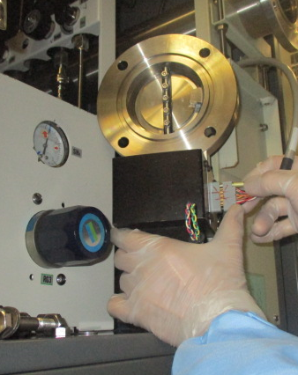
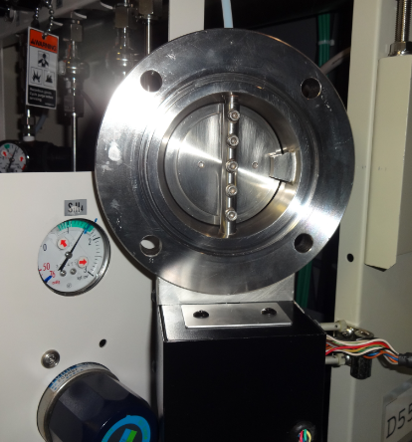
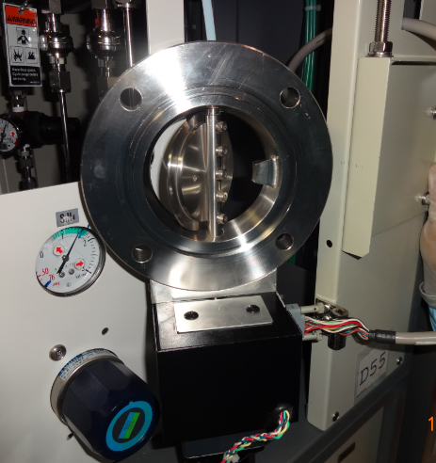

APC 測試
- in front of machine controller move APC set OPEN and CLOSE
差距= 1mm
Assemble APC and
connect power supply
2. Move to CLOSE and check value → 25 ±5
3. Move to OPEN and check value → 500 ±5

Slide 9
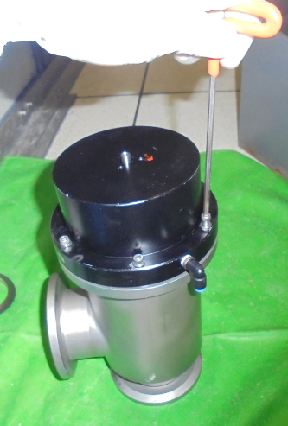
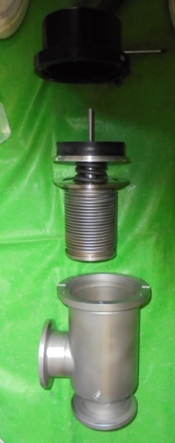
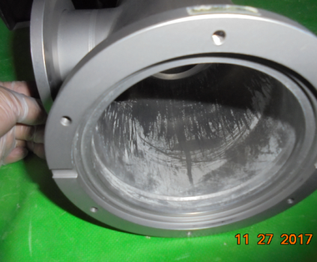
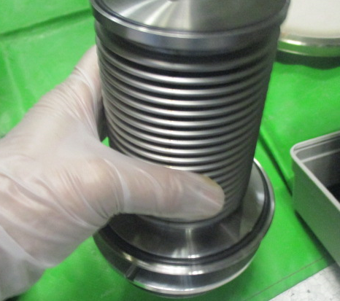
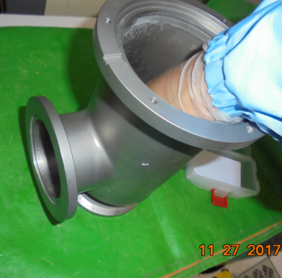
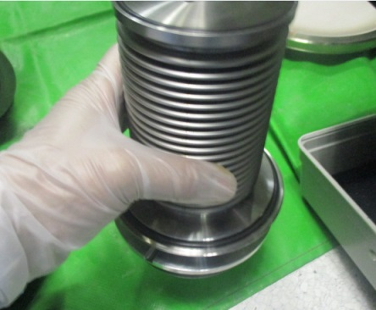
MV Cleaning Procedure
1. Remove x6 screw on top to open MV
4. Clean valve seal and replace all o-ring,
And assemble to install
2. Disconnect MV parts
3. Clean MV housing using cloth + IPA

Slide 10
Wafer Transfer 傳送
UD 更改以50或100為一單位，RT、FB以5或10為單位去做修改
Cassette (相對)
Boat(絕對)
同時調整全部Wafer位置
UD
+
UD
+
FB
+
RT
+
-
FB
+
-
-
-
+
RT
-
-

Slide 11
FORK-5移至CASSETTE前時按暫停CHECK FORK-5是否會撞到WAFER，確定不會碰撞時解除暫停
FORK完全伸入CASSETTE而未抓起WAFER時按暫停鈕CHECK FORK位置是否在WAFER和WAFER中間
WAFER入BOAT而未置於BOAT上時按下暫停CHECK WAFER與BOAT的高低位置
解除暫停後WAFER置於BOAT上而FORK未移出時再次按下暫停CHECK高低位置
解除暫停後,FORK快移出WAFER時再次按下暫停CHECK高低位置
調整Boat Fork：
C1: Fork-5 傳至Pitch: 21、152
*152為擋片
調整Fork-5：
C2~C6: Fork-5傳至Pitch : 46、71、91、121、146
調整Fork-1：
C8: Fork-1傳至Pitch : 20、151 (對齊C1 Wafer)
C1、C3: Fork-1傳至Pitch : 19、70 (分別對齊C1、C3 Wafer)
*19、20、151為擋片 *70為空片
調整Fork-1 Rotation將影響Fork-5 Rotation (同馬達)

Slide 12
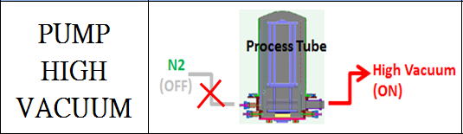
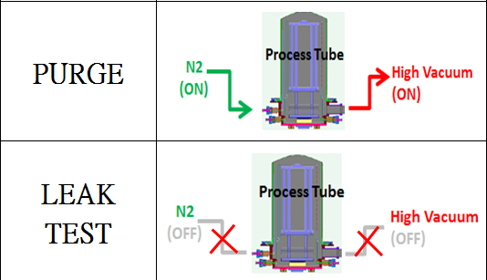
Purge和測漏

Slide 13
Run Recipe
於M3200進入Set頁面、輸入密碼 _2 (space 2)、選擇對應程式
POLY : Coating
NITRIDE/TEOS: Purge
進入STANDBY頁面，點擊B/E (Bypass B/E Alarm)
按下Start實體按鍵
進入WHOLE頁面，點擊Skip實體按鍵、輸入2
按Enter，並點擊YES
至VL800點擊Reset、Pause (解除VL800 Alarm並取消暫停)
切熄M3200 Alarm、恢復Remote
先使用VL800確認各個機械位置
M01: P04 (Elevator升上)
M02: P03 (Arm在後方)
M03: P02 (Shutter UP/DOWN閉)
M04: P02 (Shutter SWING閉)
M05: P01 (Boat Lock解鎖)
M06: P01 (Spindle歸位)
切熄Manual鍵、Remote鍵

Slide 14
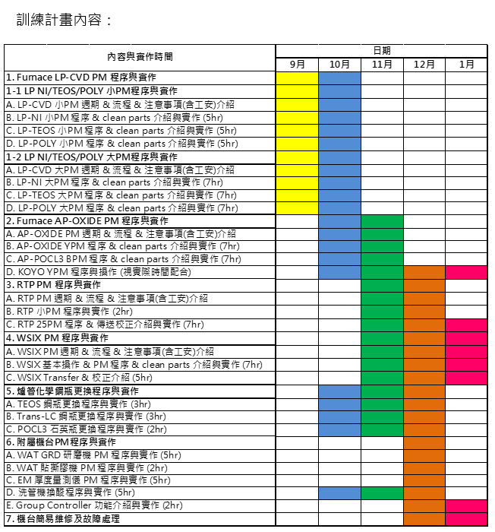

Slide 15
進度表
種類 | 進度
LP-P SPM | 60%
LP-P BPM | 40%
LP-T SPM | 70%
LP-T BPM | 20%
LP-N SPM | 60%
LP-N BPM | 40%
AP QPM | 10%
AP YPM | 0%
POCL3 BPM | 0%
WSIX BPM | 10%
WSIX MPM | 0%
GRD MPM | 40%
RTP 25PM | 0%

